Slide 1

DMExpress
한국비지네스써비스 Syncsort 팀
July 2019
Notes:
안녕하십니까. 한국비지네스써비스 Syncsort 지원 팀 이준석입니다.
귀한 시간을 허락 해 주셔서 진심으로 감사 드립니다.
행복의 비밀은 자신이 좋아하는 일을 하는 것이 아니라 자신이 하는 일을 좋아하는 것이다. – 앤드류 매투스 –
세상을 보는 데는 두 가지 방법이 있다. 모든 만남을 우연으로 보는 것과 기적으로 보는 것이다.
- 알버트 아인슈타인 -

Slide 2
AGENDA
DMX (Connect ETL)
DMX Overview, 장점
DMX 기능, 적용사례
DMX Demo (유용한 기능)
Q&A
Notes:
오늘 제게 주어진 시간은 20분 입니다.
AGENDA는 이와 같습니다. 저희 솔루션의 장점 중 하나인 스피드를 오늘 PT에서도 보여드리겠습니다. ^^;
소개를 10분 정도 해 드리고 데모를 10분 정도 하도록 하겠습니다.

Slide 3
DMExpress Overview, 장점
Notes:
DMExpress Overview와 장점에 대해서 빠르게 소개 해 드리겠습니다.

Slide 4
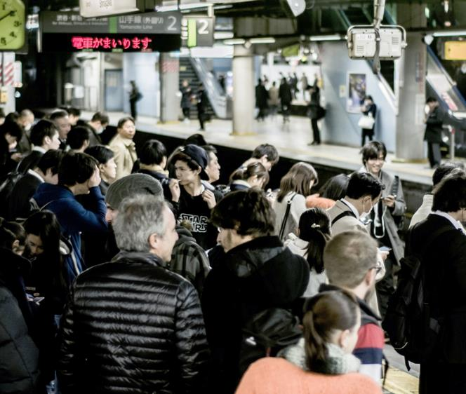




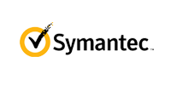







Introducing 한국비지네스써비스
1973년 창립, 46년 이상 정직과 신뢰로 지원
고객에게는 최고 품질의 솔루션을 제공
비즈니스 파트너에게는 최고의 성과를 공유
국내 최초의
소프트웨어 전문회사
공공 22개 사
금융 55개 사
서울시 서초구 반포본동 H-308 (9호선 구반포 역) 소프트웨어사업본부
어플리케이션 관리 솔루션
데이터 관리 솔루션
정보 관리 솔루션
보안 관리 솔루션
세계적인 명성과 검증된 소프트웨어 제품을 국내 정보 기술 발전을 위하여 공급해 온 국내 최초의 소프트웨어 전문 회사
제조 13개 사
통신 6개 사
SI 19개 사
기타 12개 사
고객 127개 사
Notes:
30년 사업자등록증 변경. 2002년 입사 17년 18년 차
1992년 미국 SYNCSORT 사 독점 판매 계약체결. 27년 동안 한국에서 사업.
메인프레임 부터 기술 지원한 회사 / 베리타스의 경우 국내 처음 도입 후 성공. 초대 지사장도 KBS출신.
MicroFocus는 머큐리 LoadRunner를 국내에 처음 도입 후 성공 후 지사가 들어옴. HP에서 Merge 후 MicroFocus에서 지분 인수
Symantec 보안 솔루션

Slide 5






























Introducing Syncsort
>7,000 customers
84 of the Fortune 100
Customers in >100 countries
Global leader in Big Iron to Big Data
Headquarters: Pearl River, NY U.S. LOCATIONS
Burlington, MA; Dublin, OH; Irvine, CA; Oakbrook Terrace, IL; Raleigh, NC; Rochester, MN
GROWING GLOBAL PRESENCE
U.K., France, Germany, Netherlands, Israel, Hong Kong, Japan, Brazil, India, Australia
Big Iron to Big Data는 기존 데이터 시스템을 최적화하고 이러한 시스템의 중요한 데이터를 차세대 분석 환경으로 전달하는 솔루션으로 구성됩니다. 최근 빠르게 성장하는 시장 부문이다.
Notes:
Centerbridge 파트너스 : 2005년 설립. $25Billion ($250억, 28조)
우리는 많은 대기업에서 C-레벨 임원들을 위해 레이더 스크린에 높은 두 가지 핵심 가치 제안에 초점을 맞춘 정보 관리의 하위 부문인 빅 아이언 투 빅 데이터 공간의 리더로 자리매김했다.
1. 기존 환경에서 실행되는 트랜잭션 애플리케이션(일반적으로 메인프레임 또는 IBM i)인 기존 데이터 시스템의 비용을 절감하고 성능과 가용성을 개선해야 함
2. 이러한 시스템(폐쇄 시스템)에서 데이터를 소싱하고 해당 데이터를 분산하여 차세대 분석 환경에서 사용할 수 있도록 해야 함
이 강력한 위치를 바탕으로 우리는 새로운 목적의식을 가지고 앞으로 나아가고 있다.
We have become established as the leader in the Big Iron to Big Data space, a sub-segment of information management that is focused on two core value propositions that are high on the radar screen for C-level execs at many large enterprises:
Need that enterprises have to reduce the cost and improve the performance and availability of traditional data systems, which tend to be transactional applications that run in legacy environments – generally mainframe or IBM i
Need to source data from those systems (closed systems) and liberate that data to make it available to next generation analytic environments
Building on this strong position, we are moving forward, advancing data, with a new sense of purpose …

Slide 6

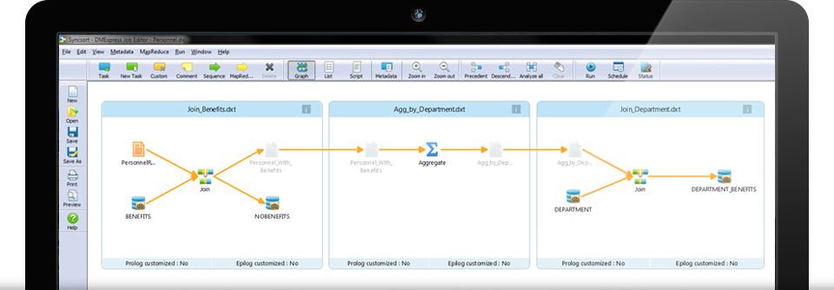
DMExpress Overview
 | 5분 안에 설치
 | 간단한 관리
 | 템플릿 중심 개발
 | 튜닝 불필요
 | 2 일 교육으로 누구나 사용
데이터를 쉽고 빠르게 다루는 솔루션
Notes:
엔진이 아주 가볍습니다. 설치를 아주 빠르게 할 수 있습니다. 정말 5분 안에 설치가 가능합니다.
그래서 간단한 관리가 가능합니다. 버전 업그레이드도 쉽게 할 수 있습니다.
개발은 템플릿 중심으로 개발할 수 있습니다. 버튼 몇 개를 누르면 그에 해당하는 템플릿으로 변경됩니다.
개발 후 튜닝이 필요치 않습니다. No Coding, No Tuning 입니다. 이는 개발 서버에서 개발 후 테스트 서버, 운영 서버로 이동할 때 별도의 작업이 필요치 않습니다.
이틀 아니 하루 정도 교육을 수강하시면 누구나 사용하실 수 있습니다.

Slide 7
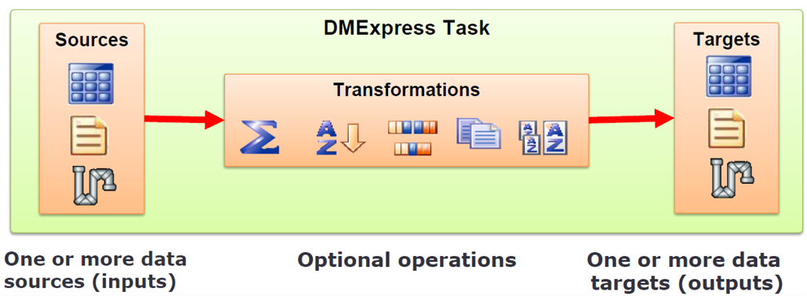
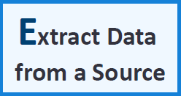

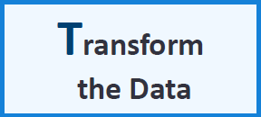
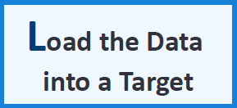








DMExpress Overview
(데이터 추출)
(데이터 가공)
(데이터 저장)
(예시)
Notes:
화면에 보시는 것처럼 데이터를 빠르게 추출하고 가공하고 저장하는 솔루션입니다.
다양한 데이터베이스와 다양한 파일을 처리할 수 있습니다.

Slide 8
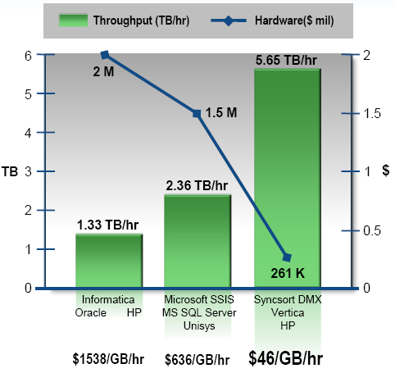
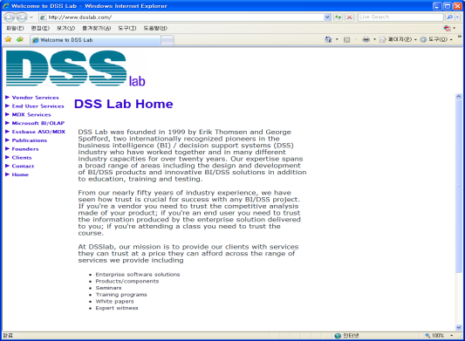
ETL World 세계 신기록
DMExpress™ v4.8이 5.4TB의 raw TPC-H data를 추출, 변환, 정제와 로드 (Vertica Analytic Database) -> 57분21초51
Server : HP Blade System c7000 x86 OS : RedHat Linux
DSS Labs에 의해 독립적으로 검증
[신 기록] - DMExpress, Vertica, HP 5.4TB 데이터 처리 시간 : 57분21.51초
[이전 기록] – Microsoft, Unisys 1.0TB 데이터 처리 시간 : 25분20.00초
1.0TB 처리 시간 : 10분 37초
Notes:
TPC-H : 대상 : 의사결정지원 시스템 / 대량의 데이터 시험, 복합적인 임시 조회(Ad-hoc Query)등의 시험에 사용
TPC-C : 대상 : OLTP / 가장 일반적인 성능 시험
TPC-R : 비즈니스 Reporting 생성
TPC-W : 전자상거래
TPC Benchmark ™ H (TPC-H)는 의사 결정 지원 벤치 마크입니다. 비즈니스 지향적 인 임의 (ad-hoc) 쿼리 및 동시 데이터 수정 모음으로 구성됩니다. 데이터베이스에 채워지는 쿼리와 데이터는 광범위한 산업 전반의 관련성을 가지기 위해 선택되었습니다. 이 벤치 마크에서는 대용량 데이터를 검사하고 고도의 복잡성으로 쿼리를 실행하며 중요한 비즈니스 질문에 대한 답변을 제공하는 의사 결정 지원 시스템을 보여줍니다. TPC-H에 의해보고 된 성능 메트릭은 TPC-H 시간당 복합 쿼리 성능 메트릭 (QphH @ Size)이라고하며 쿼리 처리를위한 시스템 기능의 여러 측면을 반영합니다. 이러한 측면에는 쿼리가 실행되는 데 사용되는 선택된 데이터베이스 크기, 쿼리가 단일 스트림에 의해 제출 될 때 쿼리 처리 능력 및 여러 동시 사용자가 쿼리를 제출할 때의 쿼리 처리량을 나타냅니다.
1. TPC란? 트랜잭션 처리 성능 평의회(Transaction Processing Performance Council)에서 발표한 벤치마크(benchmark) 테스트 모델들이다. 보통 TPC라고 하면, 트랜잭션 처리 성능 평의회를 뜻하지만, TPC-alphabet 으로 표기 하여, 벤치마크 테스트 모델을 이야기 한다. TCP는 온라인 트랜잭션 처리(Online Transaction Processing) 시스템의 처리 성능을 평가하는 기준이 된다. 2. 트랜잭션 처리 성능 평의회란? 온라인 트랜잭션 처리(OLTP) 시스템의 처리 성능을 측정하는 성능 평가 기준의 표준 규격을 제정하기 위해 1988년에 결성된 비영리 단체. 사무국은 미국 캘리포니아 주의 산호세에 있다. 미국의 탠덤, DEC, IBM, 영국의 ICL, 일본의 NEC 등 OLTP 시스템 제조업체 34개사와 반도체 제조업체, 사용자 단체 등이 참가하여 OLTP 시스템의 성능 평가 기준을 ‘TPC 벤치마크’라는 이름으로 발행하고 있다. 1989년에 발표한 TPC 벤치마크 A 모델을 시작으로 TPC-A, TPC-B, TPC-C, TPC-D 등 4종류의 표준 규격을 결정했으나 이들은 이미 구형이 되었고, TPC-H(애드 혹 결정 지원), TPC-R(비즈니스 보고 결정 지원), TPC-W(웹 전자 상거래) 등이 새로이 규격화되었다. TPC 벤치마크를 공표하기 위해서는 TPC 위원회에 완전 공개 보고서(FDR:Full Disclosure Report)를 제출하여 승인을 받아야 한다. FDR에는 테스트 실시 시의 시스템 구성이나 가격을 명시해야 한다. TPC 벤치마크는 네트워크를 포함하는 하드웨어 성능과 운영 체계(OS)를 포함하는 소프트웨어 성능을 종합해서 평가할 수 있는 것이 특징이다. TPC 벤치마크의 결과는 성능치와 가격 대 성능비로 표시된다. 출처: https://hackereyes.tistory.com/entry/바람이-TPC란 [행복이 아버지]

Slide 9
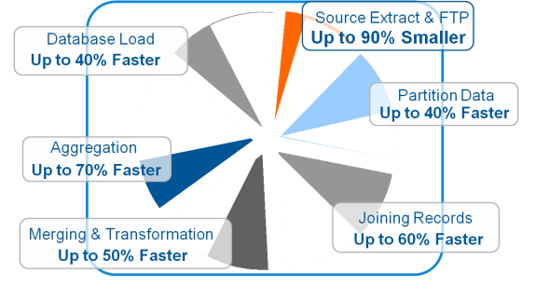



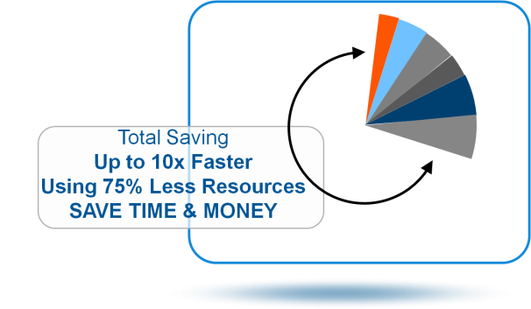

수백 번 검증된 특허 받은 알고리즘의 효과
데이터 Sort는 ETL의 모든 측면에 영향
Syncsort 는 1968년 이후
고성능 Sort 분야의 시장 선도자!
Sort
6개 특허 + 3개 특허 진행 중
Join
3개 특허 + 3개 특허 진행 중
Aggregate
3개 특허 + 3개 특허 진행 중
Copy
Direct, block level read I/O
80% of ETL
Notes:
Syncsort Inc.는 특허를 가지고 있습니다. 이 특허를 기반으로 뛰어난 성능을 체험하실 수 있습니다.
ETL 기능의 80%는 Sort, Join, 연산, Copy의 작업입니다. 이 부분에서 DMExpress는 고성능을 구현합니다.

Slide 10




장점
Easy of Use
High Performance
Reliability
쉽게 배우고 적용 가능
No Coding, No Tuning
Design Once, Deploy Anywhere
ETL World 세계 신기록
Sort 엔진을 탑재한 ETL 솔루션
Sort, Join 분야 특허 기술
50년 이상 성능 관련 솔루션
100개 국 이상, 고객 사 7,000 이상
Fortune 100 의 84% 이상
Notes:
간단하게 DMExpress의 장점을 정리하면 이와 같습니다.
쉽게 배울 수 있습니다. 생산성 향상으로 이어집니다.
고성능 입니다. Sort엔진을 탑재한 ETL솔루션입니다. 서버의 자원을 최적화해서 사용합니다.
신뢰성입니다. 50년 이상 속도와 관련한 솔루션을 만들었고 전 세계에서 사용하는 솔루션입니다.

Slide 11
DMExpress 기능, 적용사례
Notes:
기능과 적용 사례를 설명드리도록 하겠습니다.

Slide 12

데이터 처리 방식
Tables / files
Flat Files
RDBMS
Flat Files
Flat Files
RDBMS
Fixed / variable
Flat Files
Flat Files
Flat Files
Tables / files
Flat Files
RDBMS
RDBMS
Fixed / variable
Flat Files
RDBMS
Tables / files
Flat Files
RDBMS
RDBMS
RDBMS
Flat Files
Fixed / variable
Notes:
여러 가지 데이터 처리방식을 보여드리고 있습니다.
이 중에서 저희가 보여드리고 싶은 것은 파일 데이터와 DB 데이터를 다이렉트로 Join 할 수 있습니다.

Slide 13
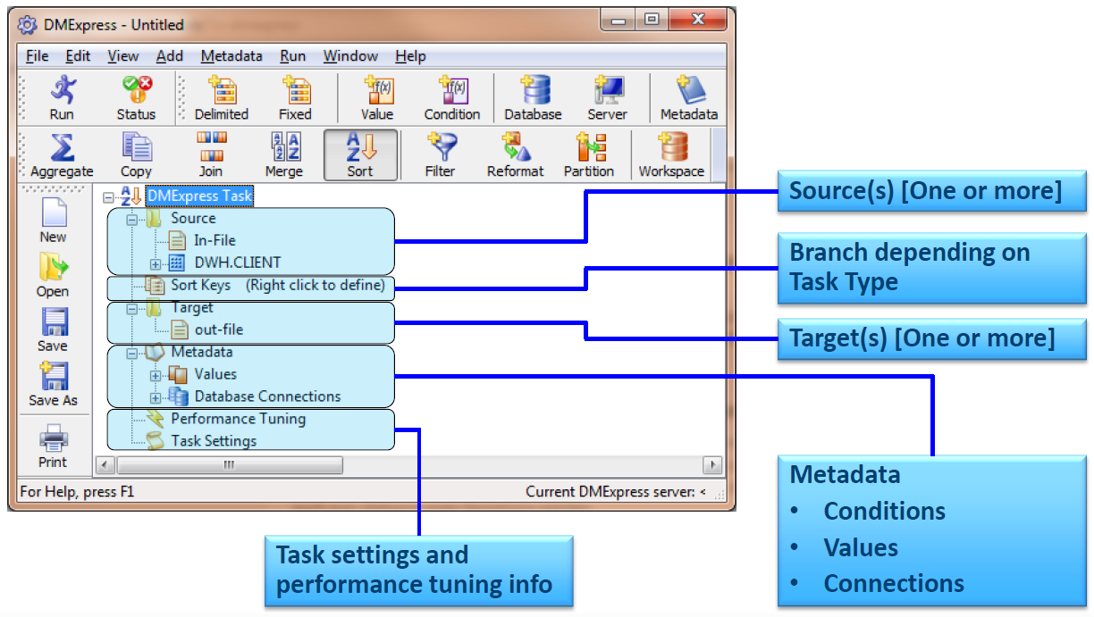
DMX GUI (간단한 화면 구성)
Notes:
간단한 DMExpress 개발 화면입니다. 직관적인 인터페이스입니다.

Slide 14
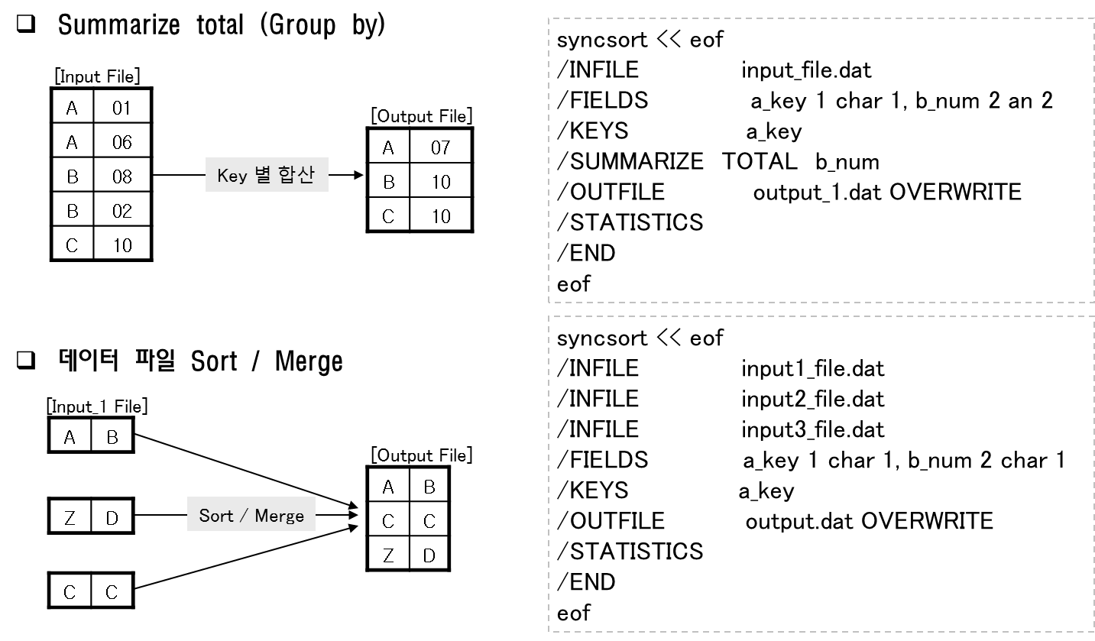
DMExpress Script
Notes:
GUI화면을 이용한 개발 뿐만 아니라 스크립트 방식의 개발도 지원합니다.

Slide 15
DMExpress 기능
기 능 | 기 능 상 세 설 명
SORT | 레코드 정렬 기능으로 다중 Sort키 적용 가능 시스템 Sort대비 5~10배의 Sort 성능 지원 사용자가 정의한 Sort Order 방식 지원
COPY | Sort작업 없이 필요한 레코드나 필드 추출 기능
MERGE | 2개 이상의 파일을 한 개의 파일로 병합하는 기능
JOIN | 파일을 Join하여 Left, Right, Inner, Outer Join 기능 서로 다른 파일을 비교할 수 있으며 CDC기능도 구현
REFORMAT | Source 파일에서 필요한 필드만 선택하여 추출가능 레코드 레이아웃 변경 및 추가된 신규 필드 추가
FILTER | 데이터 파티션과 레코드 선택 추출 조건에 따른 데이터 추출 기능으로 다중 output 지원
SUMMARIZE | 중복 데이터 제거 및 마스터 성 데이터 추출 기능 Sort 키 별 합산(Group by) 기능
기 능 | 기 능 상 세 설 명
Conversion | File Level, Record Level, Field Level 데이터 변환 필드 type이나 size를 변경하여 출력 가능
Aggregate | 동일 키 별 최대, 최소, 평균 값을 구하는 기능
Numbering | 레코드에 순차적으로 Numbering 하는 기능
고성능 연산 | Aggregate 기능을 고성능으로 처리
사칙연산 | 동일 레코드의 필드 간 사칙연산을 할 수 있는 기능
Date/Time 연산 | 일자,시간 데이터에 대한 +, - 를 할 수 있는 기능
BLANK 제거 | Blank 레코드를 일괄적으로 제거하는 기능
Notes:
기능에 대해서는 빠르게 검토 후 다음 페이지에서 대표 기능들을 조금 상세히 설명드리겠습니다.

Slide 16
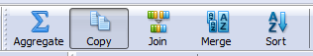
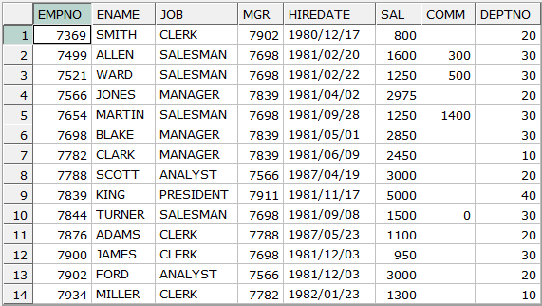
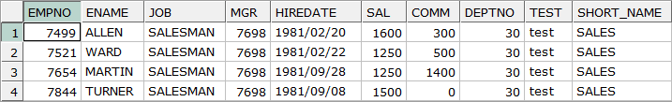
COPY
Emp 파일 Read
Filter 적용 (job = ‘SALESMAN’)
상수 컬럼 추가
데이터 변환(SALESMAN을 SALES로 변경)
WorkSpace 필요 없음
Notes:
COPY 기능
물론 Sort기능을 사용하면서 필터링도 가능합니다.

Slide 17
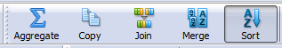
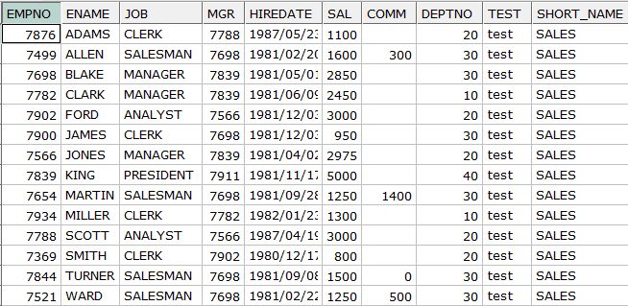
SORT
Emp 파일 Read
SORT Key 적용(ENAME)
WORKSPACE 필요
Notes:
SORT 작업을 하면서 여러 가지 비즈니스 로직을 넣을 수 있습니다.
이 작업은 단순 Sort 작업입니다.

Slide 18
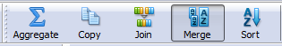
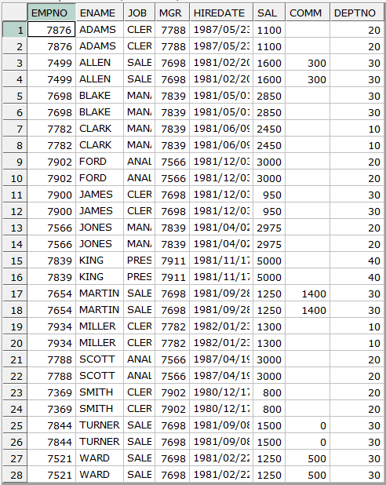
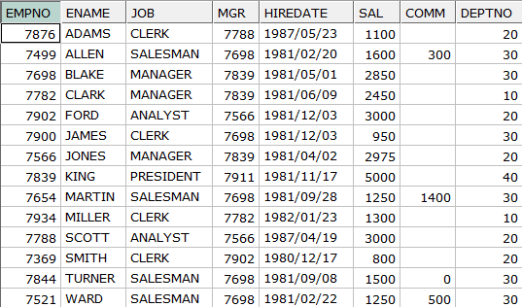
MERGE
사전 Sort가 되어 있는 2개의 파일을 고속으로 병합하고자 할 때 쓰임
Workspace 필요 없음
Notes:
DMExpress의 데이터 병합에는 여러 가지가 있습니다.
이 화면은 Sort가 되어 있을 때 사례입니다. Sort가 돼 있지 않아도 병합은 가능합니다. 단지 Workspace가 필요한지 아닌지의 차이입니다.

Slide 19
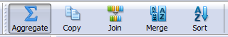
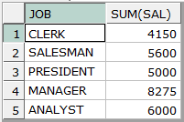
AGGREGATE
JOB 별로 SAL합계 추출
필요 컬럼만 추출
WORKSPACE 지정
Notes:
연산 작업을 위한 기능입니다. 다양한 연산이 가능합니다.

Slide 20
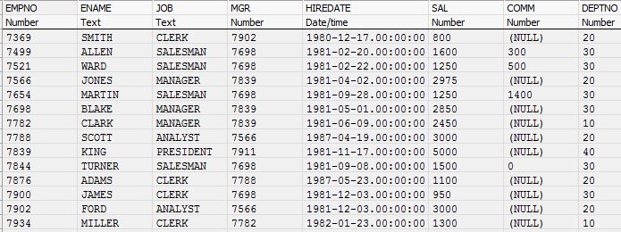
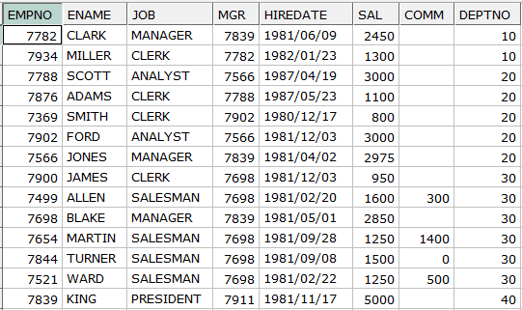
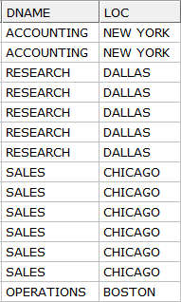
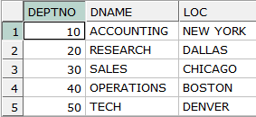
JOIN
Left Side : emp.txt (Sam 파일)
select
a.EMPNO,
a.ENAME,
a.JOB,
a.MGR,
a.HIREDATE,
a.SAL,
a.COMM,
a.DEPTNO,
b.DNAME,
b.LOC
from scott.emp a, scott.dept b
where a.DEPTNO = b.DEPTNO
좌 우측 DEPTNO 를 키로 설정
Inner/Outer Join 가능
Workspace 지정
Right Side : dept (테이블)
Notes:
Join 기능은 다른 솔루션과 다르게 자체적으로 Sort를 하면서 진행하게 됩니다.
이는 관리의 포인트가 줄어들고 데이터 처리 시간에도 큰 차이를 발생합니다.
파일과 DB 테이블 조인 사례입니다.

Slide 21
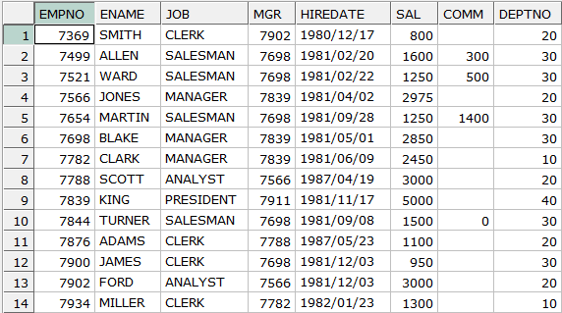
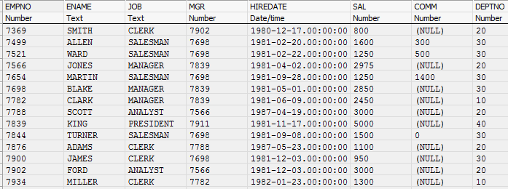
Unload
Table Read
Sam 파일 저장
필드 구분자는 Delimited, Fixed 두 가지 형태 모두 지원
경우에 따라 Partition 으로 파일을 분리하여 저장 가능
Notes:
DB 데이터를 파일로 저장하는 기능입니다.
오라클을 사용하는 고객들에게 도움이 됩니다. DB2의 경우 자체 지원하는 DB2 Tool이 있습니다.

Slide 22
Load
파일 Read
Direct Path Load/Conventional Path Load 지원
Insert Only, Truncate Insert, Update Only, Update+Insert 지원
Conventional Path Load 시 Parallel 지정 가능
Notes:
파일 데이터를 DB 테이블에 적재하는 기능입니다.
제안 드리기는 파일 데이터를 파일 시스템에서 작업 후 DB테이블에 적재하시기를 권해 드립니다.

Slide 23
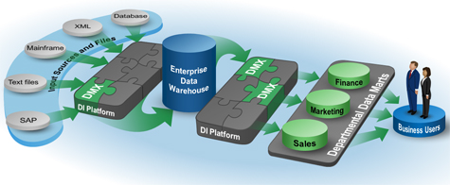
적용 사례
Data Integration Acceleration
- 데이터 처리 작업의 병목현상 제거 : 50% 이상 절감 가능
- 현재의 H/W자원을 적게 사용 : 메모리 사용량 50% 절감, CPU 사용량 60% 절감
- GUI 개발 환경 제공 : 1주일 안에 적용 가능하며 핸드코딩 대비 75%정도의 개발 생산성
Notes:
DI 솔루션들이 성능보다는 기능에 중점을 두고 있어서 이 부분을 서로 협력해서 고객의 이슈를 해결 해 드림.

Slide 24
적용 사례
Data Integration Acceleration
데이터 통합 문제의 80%가 데이터 처리 병목 현상에서 비롯되었습니다.
DI Tools Focus:
80% Features
20% Performance
20% Features
DI Challenges:
80% Performance
- 데이터 처리 작업의 병목현상 제거 : 50% 이상 절감 가능
- 현재의 H/W자원을 적게 사용 : 메모리 사용량 50% 절감, CPU 사용량 60% 절감
- GUI 개발 환경 제공 : 1주일 안에 적용 가능하며 핸드코딩 대비 75%정도의 개발 생산성
Notes:
DI 솔루션들이 성능보다는 기능에 중점을 두고 있어서 이 부분을 서로 협력해서 고객의 이슈를 해결 해 드림.

Slide 25








적용 사례
Customer | DI Platform | Key Information
 |  | Industry | Business Challenge | Solution | Benefit Impact
 | IBM DataStage | 금융 서비스 | 대출 자산 시스템에 대한 SLA 준수 불이행으로 대출 발생이 지연 됨 | M/F데이터를 변환 및 가공 후 DataStage로 Load 정확한 시간에 CDC | 대출발생 프로세스 관련 SLA 충족 4시간 작업을 1시간 미만으로 속도개선 CDC작업 2시간 미만으로 속도개선
 | Informatica | 의료 | VIP고객 유지 | 정확한 시간에 CDC | 고객이탈 방지 월 작업에서 일작업으로 DW 개선
 | Informatica | 금융서비스 | 새로운 예측분석 서비스의 지연으로 인한 매출감소(SLAs : 5일) | informatica의 느린 Join과 Aggregation 작업 대체 Informatica를 위해 Pre-Sort작업 | 예정대로 새로운 서비스 개시 Met production SLAs. 주 단위에서 5시간으로 프로세스 개선
 | Informatica | 금융서비스 | 데이터 생성이 36시간 이상 걸리는 ODS에 기반하여 의사결정이 지연 됨 | CDC작업 매일 밤 22억 건의 업데이트가 일어나는 데이터 저장소 | SLA에 충족 100명의 주요 업무 사용자에게 적시에 정보 제공
 | Microsoft SSIS | 게임 | 웹 분석 작업 1-2일 지연됨 | 수 백 라인의 SQL의 대체작업. | SLA에 충족 2-3일 작업을 5시간으로 단축 사용자 응답시간 개선
 | Informatica | 통신 | 어플리케이션 최신화 작업 중 데이터 변환의 병목현상으로 인한 신규 고객 서비스가 중지 됨 | 다중 DMExpress 작업을 Informatica 환경에 접목 | 데이터 변환시간 192hr에서 8hr로 단축 7일 동안 중지되었던 신규 고객 provisioning 해결
 | Informatica | 금융서비스 | 데이터 프로세싱 불능으로 인한 서비스 모델 및 대리점 판매에 장애발생 | Informatica 환경에 Sort와 Merge 작업 | 각 대리점의 고객 위주의 맞춤형 홍보에 요구되었던 SLA 충족
 | Informatica | 금융서비스 | 18M에서 100M 레코드로 데이터 폭증으로 인한 일일 거래 감시 레포트 지연 | 87% 속도 개선되는 Join작업 진행 | SLA 충족 데이터 사이즈에 대한 목표된 성장 준수
- 4시간→1시간 미만
- CDC 2시간 미만
DW : 월작업 -> 일작업
주 단위 -> 5시간
적시에 정보 제공
2~3일 -> 5시간
192시간 -> 8시간
대리점별 맞춤 홍보 가능
데이터 사이즈 증가 대처
Notes:
DI 솔루션들이 성능보다는 기능에 중점을 두고 있어서 이 부분을 서로 협력해서 고객의 이슈를 해결 해 드림.
해외 사례들입니다.

Slide 26
적용 사례 (계리시스템)
적 용 분 야 . 계리시스템에 필요한 데이터 추출, 가공, 적재 업무 . 다른 시스템에 존재하는 데이터를 주기적으로 계리시스템으로 이동하는 배치업무에서 사용
적 용 방 식 . 업무 요건에 맞게 DMExpress Application을 개발 후 스케줄러를 이용하여 수행 . 타 시스템 DB의 데이터를 SAM File로 unload 후 계리시스템 DB에 load하는 작업 . 대량의 데이터를 쉽고 빠르게 추출, 적재하는 업무에 적용 사용 중
관련 시스템 DB
계리시스템 DB
(Sort)
(Load)
SAM File
Output
DB
DB
(Unload)
DB
SAM File
Output
(Join)
(Load)
DB
SAM File
(Unload)
(Conversion, Reformat, Load)
Notes:
NH농협생명 사례이고 IFRS17 프로젝트에서도 DMExpress를 사용하고 계십니다.

Slide 27
적용 사례 (전사 배치 업무)
적 용 분 야 . 대용량 데이터 가공 처리 업무 . 업무 시간 Open 전에 데이터를 처리하기 위한 야간 배치업무에서 사용
적 용 방 식 . 업무 별 배치 요건을 DMExpress Script 로 개발 후 스케줄러를 이용하여 수행 . 업무 별 DB에서 조건 별로 SAM File로 unload 후 Sort, Merge, Join, Filter, Reformat 작업 . Target Table에 적재하기 전 데이터 Conversion 작업 병행
Source DB
Target DB
(Sort)
SAM File
Output
DB
DB
DB
SAM File
Output
(Join)
DB
결과조회
SAM File
Output
(Conversion, Reformat)
Notes:
삼성화재 차세대 시절 DMExpress의 기능을 보시고 DB에서 작업을 파일시스템에서 작업하는 것으로 변경해서 큰 효과를 보고 계십니다.
전사 배치시스템에 적용 중입니다.

Slide 28
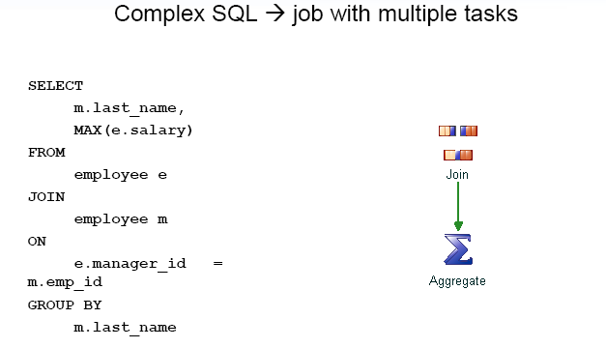
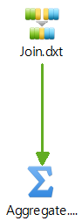
적용 사례 (SQL 성능향상)
SQL
Migration
DI Acceleration
Batch Solution
Big Data Solution
DMExpress 실행 시간 | SQL 실행 시간 | SQL 대비 DMExpress성능
3시간 54분 ( 0.16 Days) | 80시간 ( 3 Days 8Hours) | 20배 이상 향상 (76시간 이상 절감)
작업 시간 단축으로 인한 서비스 개선
(주말 작업으로 가능)
Offloading에 의한
파일 시스템 사용
(DB자원 사용 절감)
Temp Table
사용량 감소
(DB스토리지 절감)
Notes:
SQL 성능 향상 사례입니다.
작업을 하려면 시간을 정하고 작업해야 했는데 DMExpress를 사용해서 작업 시간을 극적으로 줄였습니다.

Slide 29
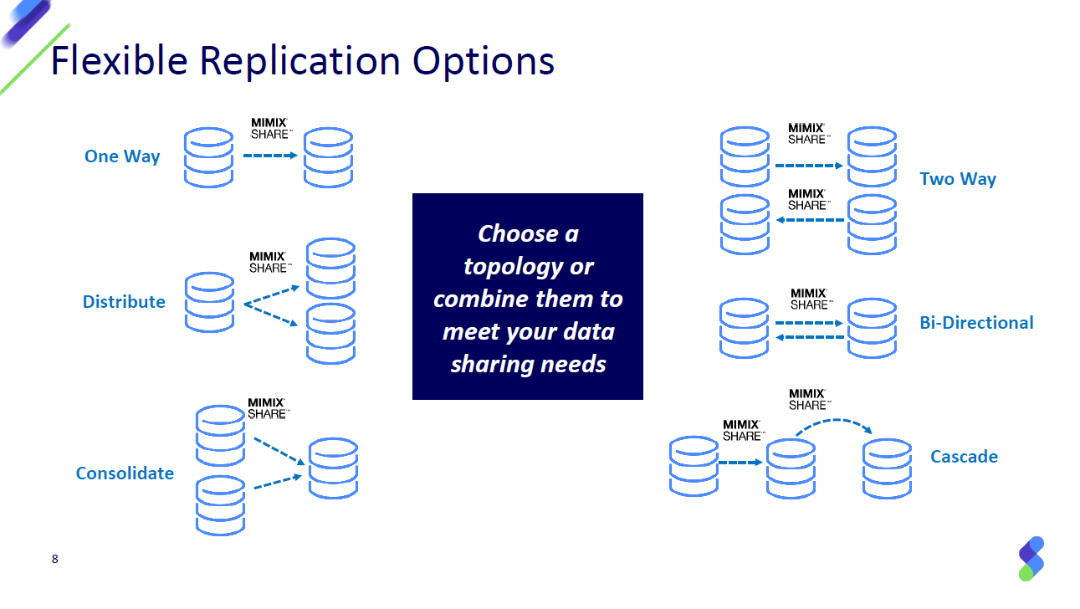
Topology를 선택, 결합하여
데이터 공유 요구 사항 충족
Notes:
신규 솔루션으로 CDC 기능 입니다.

Slide 30
DMExpress Demo
Notes:
큰 카데고리에서 Syncsort가 주장하는 메시지를 간단히 보겠습니다.

Slide 31
DMExpress Demo
Complex Job (Join+Aggregate+Lookup)
항공 실 거래 데이터를 이용, 각 고객별 실제 거래 총 금액을 산출하여 테이블에 Insert
신규로 추가 된 고객과 거래내역이 없는 고객을 추출하여 각각의 테이블에 Update + Insert

Slide 32
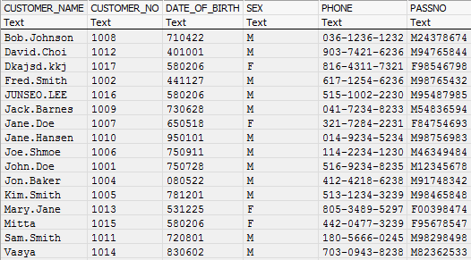
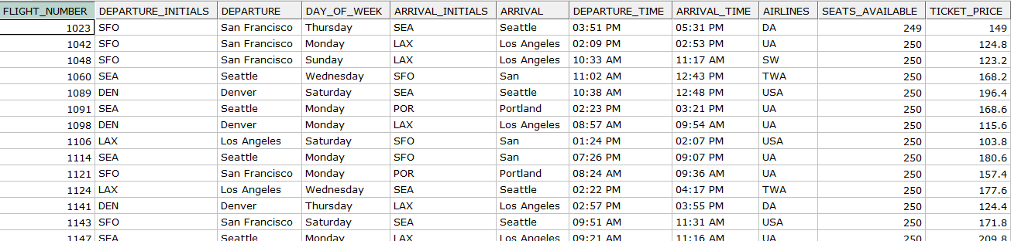
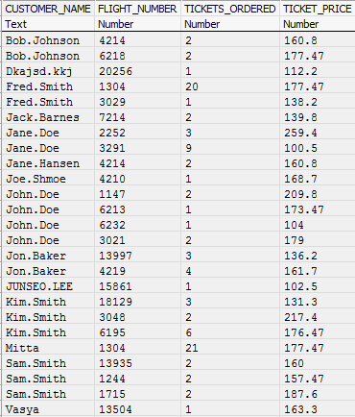
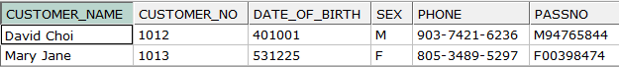
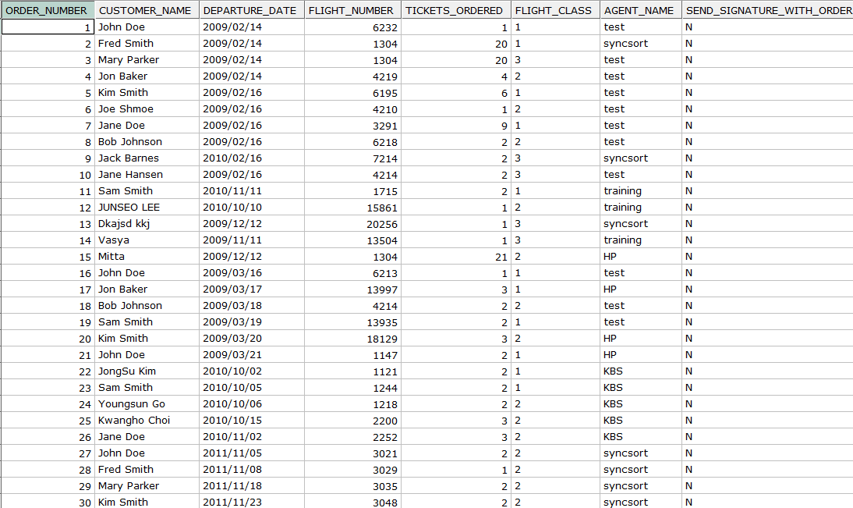
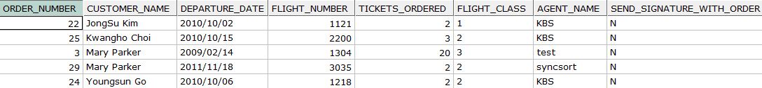
Data Flow
Flight Info Data (Lookup : Database Table)
Customer Master Data (LeftSide : SAM File)
No Transaction Data(Left Outer Join)
: Table Insert
New Customer Data(Right Outer Join)
: Table Insert
Transaction Data (RightSide : Database Table)
Transaction Data Per Customer : SAM File(Inner Join)
Notes:
개인별 총 항공권 총 구입비용 추출
고객 정보 테이블에서 주문 테이블에 Join을 걸어 항공편 명을 추출
항공편 명을 Lookup 테이블에 Join을 걸어 항공요금을 추출
고객명과 항공요금을 이용하여 총 항공요금을 계산

Slide 33
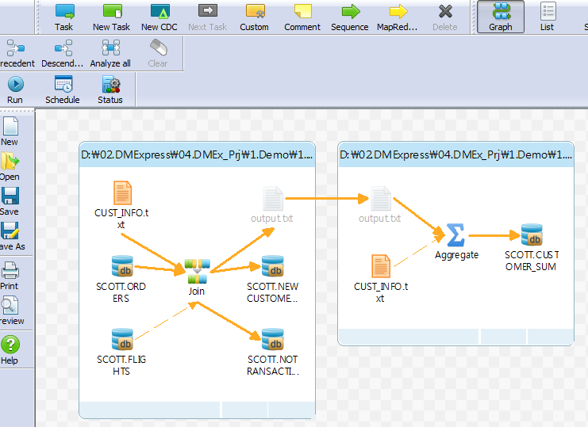
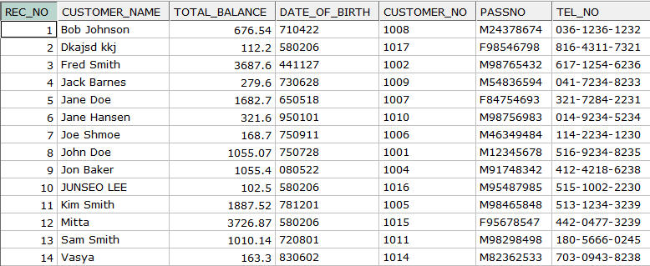
Data Flow
Lookup Table
Aggregated Data Table(Update + Insert)
Notes:
개인별 총 항공권 총 구입비용 추출
고객 정보 테이블에서 주문 테이블에 Join을 걸어 항공편 명을 추출
항공편 명을 Lookup 테이블에 Join을 걸어 항공요금을 추출
고객명과 항공요금을 이용하여 총 항공요금을 계산

Slide 34

Leash cord
서핑의 필수 아이템 생명줄
Notes:
서핑의 역사에서 리쉬 코드는 조롱의 대상이었다는 것을 들어봤는가! 하지만 현재는 서핑의 필수 아이템이며 그것은 생명줄이다. 여러분이 서핑을 하기 위해 몸을 푸는 것처럼 여러분의 리쉬코드를 다시 한번 체크해 볼 필요가 있다. 왜냐하면 그것은 여러분의 생명을 지켜줄 생명줄이기 때문이다.
서핑의 역사에서 본래 리쉬코드는 존재하지 않았다. 와이프아웃(Wipe Out) 으로 인해 신체와 보드가 분리된 경우 헤엄쳐서 자신의 서프보드로 가야만 했다. 어떤 프로페셔널 서퍼는 대회중 리쉬코드를 고안하여 자신의 경기에 임했으며 다른 프로페셔널 서퍼들의 조롱거리가 되었고 그는 실격이 되었다. 이러한 서핑의 역사는 오래되지 않았고 그 당시의 리쉬코드의 등장은 현재의 서핑에서 없어서는 안될 필수 아이템이 된 것이다.
리쉬코드의 재질은 다양한 과정을 거쳐왔으며 어떤 서퍼는 늘어나고 줄어드는 탄력감이 있는 고무줄과 같은 재질로 제작함에 따라 그것의 탄력으로 인해 눈을 실명한 사례도 있다고 전한다.
여러분의 생명줄과 같은 리쉬코드! 서핑에 앞서 다시 한번 체크하도록 하자!

Slide 35

두려움이 스릴로
데이터
고객
Leash cord
(한국비지네스써비스)
DMExpress
(한국비지네스써비스)
Notes:
서핑의 역사에서 리쉬 코드는 조롱의 대상이었다는 것을 들어봤는가! 하지만 현재는 서핑의 필수 아이템이며 그것은 생명줄이다. 여러분이 서핑을 하기 위해 몸을 푸는 것처럼 여러분의 리쉬코드를 다시 한번 체크해 볼 필요가 있다. 왜냐하면 그것은 여러분의 생명을 지켜줄 생명줄이기 때문이다.
서핑의 역사에서 본래 리쉬코드는 존재하지 않았다. 와이프아웃(Wipe Out) 으로 인해 신체와 보드가 분리된 경우 헤엄쳐서 자신의 서프보드로 가야만 했다. 어떤 프로페셔널 서퍼는 대회중 리쉬코드를 고안하여 자신의 경기에 임했으며 다른 프로페셔널 서퍼들의 조롱거리가 되었고 그는 실격이 되었다. 이러한 서핑의 역사는 오래되지 않았고 그 당시의 리쉬코드의 등장은 현재의 서핑에서 없어서는 안될 필수 아이템이 된 것이다.
리쉬코드의 재질은 다양한 과정을 거쳐왔으며 어떤 서퍼는 늘어나고 줄어드는 탄력감이 있는 고무줄과 같은 재질로 제작함에 따라 그것의 탄력으로 인해 눈을 실명한 사례도 있다고 전한다.
여러분의 생명줄과 같은 리쉬코드! 서핑에 앞서 다시 한번 체크하도록 하자!

Slide 36
개발은 간편하게 처리 시간은 빠르게

Slide 37

Q&A
내가 배트맨
이었다니!?
Question?

Slide 39
한국비지네스써비스㈜ 주요 제품 목록
MicroFocus, CA, Smartx
제품명 | 제품 개요 | 라이선스 방식 | Vender
LoadRunner [부하테스트] | 대량의 부하 성능테스트 최소의 자원으로 수행할 수 있는 솔루션으로 신속하고 정확하게 실제 운용환경과 동일한 부하로 성능테스트를 수행하여 소요되는 비용과 시간을 혁신적으로 절감할 수 있음 | 동시부하사용자수 ( 최대부하 ) | MF
QC [공정관리] | 웹 기반 테스트 공정관리 솔루션 어플리케이션의 테스트 요구사항,테스트 케이스,테스트 계획, 테스트 실행, 결함추적 등 모든 테스트공정을 관리하며 테스트관련자들간 커뮤니케이션을 원활하게 지원 | 동시사용자수 (Concurrent user)
UFT-MC [테스트자동화] | Windows 어플리케이션의 기능테스트 자동화 솔루션 어플리케이션의 기능 결함을 방지하고 다양한 개발/운영 환경에서의 테스트 커버리지를 향상 시켜 최적의 품질을 유지할 수 있도록 지원 | 동시사용자수 (Concurrent user)
Harvest [형상관리] | 어플리케이션의 형상관리 솔루션 버전,이력,빌드,배포,보안,결재 리포팅 기능 등을 지원하며 개발생산성을 높일 수 있음 ( 국내 금융권 중심의 50여 개 고객사에서 사용 중 ) | 사용자수 (Named user) | CA
APIM [오픈 API 관리] | API 관리 솔루션으로 자사 내부 및 외부의 다양한 채널들과 애플리케이션 연계작업을 API로 구축하여 G/W를 통한 인증, 인가, 권한관리, 보안설정을 통하여 자사의 소중한 자산을 안전하게 공개할 수 있으며, API 생태계를 구축하여 기업의 비즈니스를 활성화 시키고, 새로운 수익창출의 핵심 솔루션으로 각광 받고 있음. (국내 금융사에 빠르게 도입 진행 중 ) | Portal과 서버 Core수 별 G/W 수량
SMTX HCI [리소스 통합 가상화] | Hyper Converged Infrastructure 솔루션 기존의 물리적인 서버에 소프트웨어 정의 기술을 채택, 서버구성에 필요한 다양한 리소스들 (컴퓨팅, 스토리지, 네트워크 등)을 일체화 시켜 도입비용과 서버 구성 및 관리 시간을 획기적으로 단축 시킬 수 있음 | Node 별 라이선스 방식으로 3 Node가 기본으로 구성 | Smartx

Slide 40
한국비지네스써비스㈜ 주요 제품 목록
Veritas, Symantec
제품명 | 제품 개요 | 라이선스 방식 | Vender
Netbackup [데이터백업] | 데이터 백업SW 전세계 1위의 백업 및 복구 솔루션 | 서버 OS별 CPU수량 (칩셋) 백업장비별 (VTL.용량 및 Tape 드라이버 수량 ) | Veritas
Infoscale [파일공유] | 파일공유 클러스터링 솔루션 IT 서비스의 연속성을 제공하며, 신속하게 중요한 데이터베이스 및 애플리케이션 복구를 지원 | 서버 모델별 Core 수량
Velocity [카피 데이터 관리] | 쉽고 빠른 카피 데이터 관리 솔루션 온디맨드 셀프서비스 방식으로 무제한의 가상 카피본에 대한 엑세스를 제공하여 대기 또는 지연 시간 없이 필요한 시점에 신속하게 엑세스를 지원 | 용량단위 (1 TB 기준)
Altiris [자산관리] | 소프트웨어 자산관리, PMS ( Patch Management SW) 솔루션 | Client 수량 | Symantec
SEP [바이러스 백신] | 기업용 엔드포인트 보안 솔루션 알려지지 않은 신종 보안위협을 차단하고 다중 계층의 보호 구조 및 가상환경까지 지원하는 통합보안 솔루션 | Server 및 사용자 수
DLP [데이터 유출방지] | Data Loss Prevention 클라우드, 모바일 네트워크, 엔드포인트 스토리지 등 기업의 전체 범위에서 데이터 저장된 위치를 찾아 데이터 사용현황을 모니터링 하여 데이터가 유출되거나 도용되지 않도록 보호함 | 네트워크 및 엔드포인트의 사용자 수
ATP [지능형 보안] | Advanced Threat Protection 기업내의 다양한 엔드포인트, 네트워크, 이메일 전반에서 가장 복잡한 지능형 공격까지 찾아내 우선순위에 따라 신속하게 보안문제를 해결하는 새로운 통합 보안 솔루션 | Appliance 1대 필수, 사용자 수

Slide 41





우리는 데이터가 차이를 만든다고 믿습니다.
데이터는 기업 경쟁의 기반 입니다.
데이터는 기업의 소유, 액세스 및 분석 방식에 따라 기업의 성공 또는 실패를 결정합니다.
데이터는 더 나은 비즈니스 결과를 얻을 수 있는 신뢰할 수 있는 통찰력을 제공합니다.
…그것은 어제의 선도자와 내일의 방해꾼을 구분합니다.
Notes:
Syncsort가 오랫동안 수천 개의 엔터프라이즈 고객과 공유해 온 핵심적 신념은 데이터가 그 차이를 만든다는 것이다.
우리는 데이터가 기업이 시장에서 경쟁하는 방법의 핵심이며 성공이 종종 기업이 데이터를 얼마나 잘 소유, 액세스 및 분석하는가에 직접적으로 연관되어 있음을 이해한다.
지금까지 생성된 가장 복잡한 데이터 환경 중 일부와 고객과의 파트너십을 통해 오늘날의 기업이 어떻게 많은 소스 및 다양한 형태로 데이터를 가져와 IT 부서에서 통찰력을 얻는 시간을 단축하고 일반 직원이 고객을 기쁘게 하고 충성도를 높이는 좋은 결정을 내리는 데 도움이 되는 방식으로 데이터를 제시해야 하는지를 살펴보았다.
A core belief that Syncsort has long shared with our thousands of enterprise customers is that data makes the difference
We understand that data is core to how businesses compete in the marketplace and that success is often directly tied to how well businesses own, access and analyze their data
Through our partnership with customers with some of the most complex data environments ever created, we have seen how today’s enterprises must draw data in from many sources and in many forms, and present it in a manner that helps IT speed time to insight and the average worker make a good decision that delights customers and creates loyalty

Slide 42





우리는 모든 곳에서 데이터를 정리합니다. 세상이 계속 진전 하기 위해서.
효율적으로
작업 빠르게 성장 더 많은 것 성취
언제 어디서나 중요한 데이터에서 신속하게 가치를 추출할 수 있도록 우리의 경험을 활용하십시오.
Notes:
- 우리의 목적(회사로서 존재하는 이유) – 우리는 전 세계가 계속 일할 수 있도록 모든 곳에서 데이터를 정리한다.
- 우리는 세계 최대 기업들을 위해 그리고 중요한 데이터를 통해 세계경제를 지속시킨다.
- Syncsort의 경쟁 우위(고객이 Syncsort을 선택하는 이유) – Syncsort은 경험을 활용하여 언제 어디서나 중요한 데이터에서 가치를 신속하게 추출할 수 있도록 지원
- Syncsort의 기존 데이터 시스템과 차세대 분석 플랫폼 기술 및 전문 지식의 고유한 조합은 다른 공급업체로부터 얻을 수 없다.
- 우리는 고객 중심 기업이며, 우리의 제품과 독특한 전문 지식 헵 기업이 어떻게 더 효율적으로 일하고, 더 빠르게 성장하고, 더 많은 것을 성취하는지에 큰 자부심을 가지고 있다.
- Our purpose (reason we exist as a company) – We organize data everywhere, to keep the world working. - We do this for the largest enterprises in the world and across the critical data the keeps the global economy running.
- Our competitive advantage (reason customers choose us) – We use our experience so you can quickly extract value from your critical data anytime, anywhere. - You simply cannot get the unique combination of our legacy data systems & next-generation analytics platform skills & expertise from any other provider. - We are a customer-focused company, and take great pride in how our products and unique expertise hep enterprises work more efficiently, grow faster and achieve more.

Slide 43
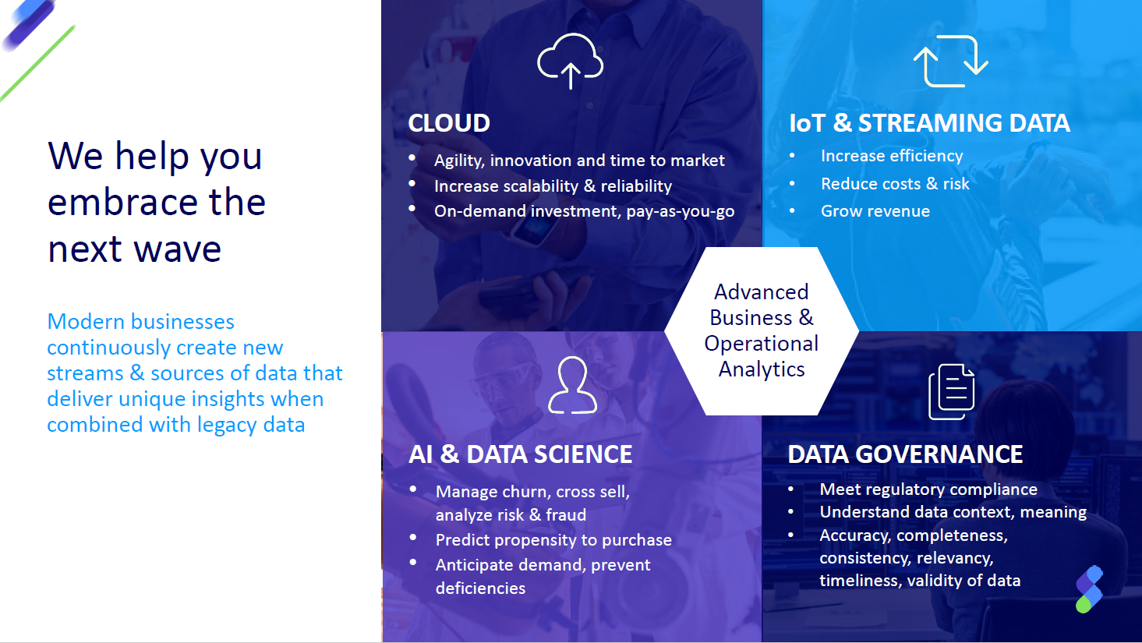
우리는 다가오는 새로운 세상을 받아들일 수 있도록 돕습니다.
고급
비즈니스 및
운영 분석
최신 비즈니스는 지속적으로 새로운 스트림 및 데이터 소스를 생성합니다. 이 새로운 데이터와 기존 데이터가 결합될 때 고유한 통찰력을 얻을 수 있습니다.
Notes:
고급 비즈니스 및 운영 분석을 위한 다양한 환경에 대응할 수 있도록 도와드립니다.
새로운 데이터와 기존 레거시 데이터가 결합될 때 뛰어난 통찰력을 얻을 수 있다고 생각합니다.

Slide 44
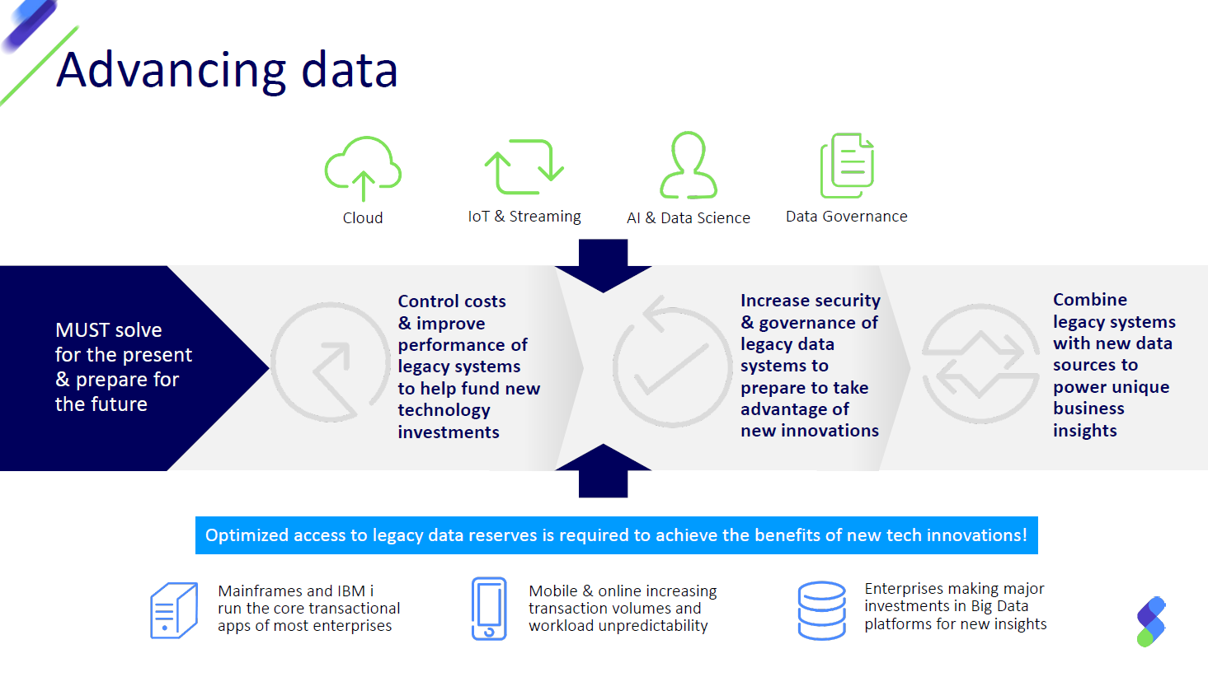
고급 데이터
신규 기술 투자
자금을 조달 위한
기존 시스템의
비용 제어 및
성능 향상
기존 데이터
시스템 보안 및
거버넌스 향상
으로 새로운
혁신 활용 준비
기존 시스템과
새로운 데이터
소스를 결합하여
고유한 비즈니스
통찰력 강화
현재를 위해 반드시 해결하고 미래에 대비해야 합니다.
새로운 기술 혁신의 이점을 얻으려면 기존 데이터 저장소에 대한 최적화된 액세스가 필요합니다!
메인프레임과 IBM i는 대부분 기업의 핵심 트랜잭션 애플리케이션을 실행
모바일 &온라인 트랜잭션 증가와 증가하는 작업량 예측 불가
새로운 통찰력을 얻기 위해 빅 데이터 플랫폼에 최우선으로 투자 하는 기업
Notes:
Advancing Data 진보된 데이터
신규 기술 투자를 위해서는 자금 배분이 필요한데 기존 시스템을 유지 비용 제어가 필요합니다.
그리고 기존 시스템의 데이터를 잘 유지하고 있어야 합니다. 소홀히 할 수 없는 부분입니다.
기존 시스템과 새로운 시스템의 데이터 결합이 필요합니다.

Slide 45








Master
Gateway
Optimize
Integrate
Advance
Product
Family
Elevate MFSort
Elevate ZPSaver
Elevate IMS
Elevate DB2
Elevate IDMS
Elevate Network Management
Elevate Capacity Management
Assure Availability
Assure MIMIX
Assure QuickEDD
Assure iTERA
Assure Security
Assure Data Privacy
Assure Compliance Monitoring
Assure Access Control
Enforcive
Connect for Big Data
Connect CDC
Connect ETL
Connect Sort
Ironstream
Ironstream for Splunk
Ironstream for ServiceNow
…and more
Trillium DQ
Trillium DQ for Big Data
Trillium Quality for Dynamics
Trillium Global Locator
Trillium Cloud
Hybrid Cloud
Blockchain
Next…
z
Product
Variant
Product
Branding
Mission
Present an optimized, customer-focused product range
Build on the corporate brand work to create a meaningful brand architecture
Affirm the relationship between Syncsort and its products
Introduce clear and consistent naming conventions
Notes:
Syncsort 사도 앞의 분류와 같이 큰 카테고리에 적합한 솔루션으로 배치했습니다.
이중에서 오늘은 Optimze 부분의 Capacity Management 솔루션과 Integrate 부분의 Syncsort Connect 부분을 설명드리겠습니다.
Notation copy (in red) pops up as animation

Slide 46
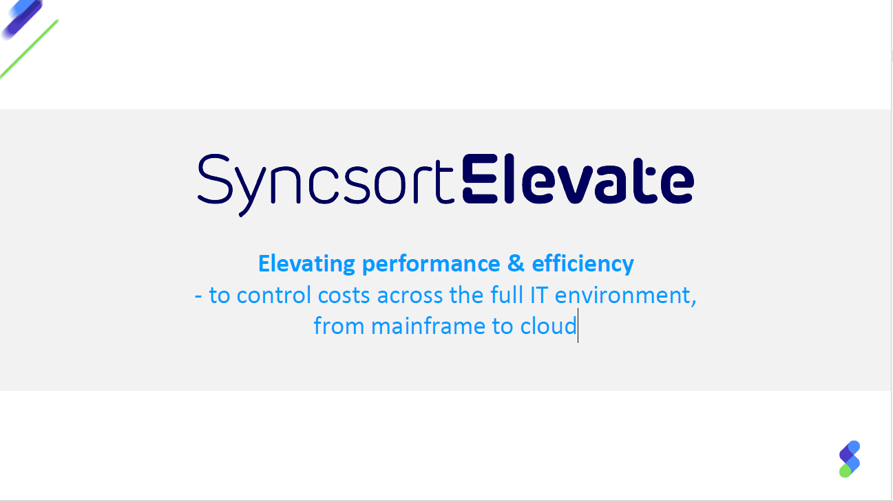
성능 및 효율성 향상
메인프레임에서 클라우드에 이르기까지 전체 IT 환경 전반에서 비용 제어
Notes:
큰 카데고리에서 Syncsort가 주장하는 메시지를 간단히 보겠습니다.

Slide 47
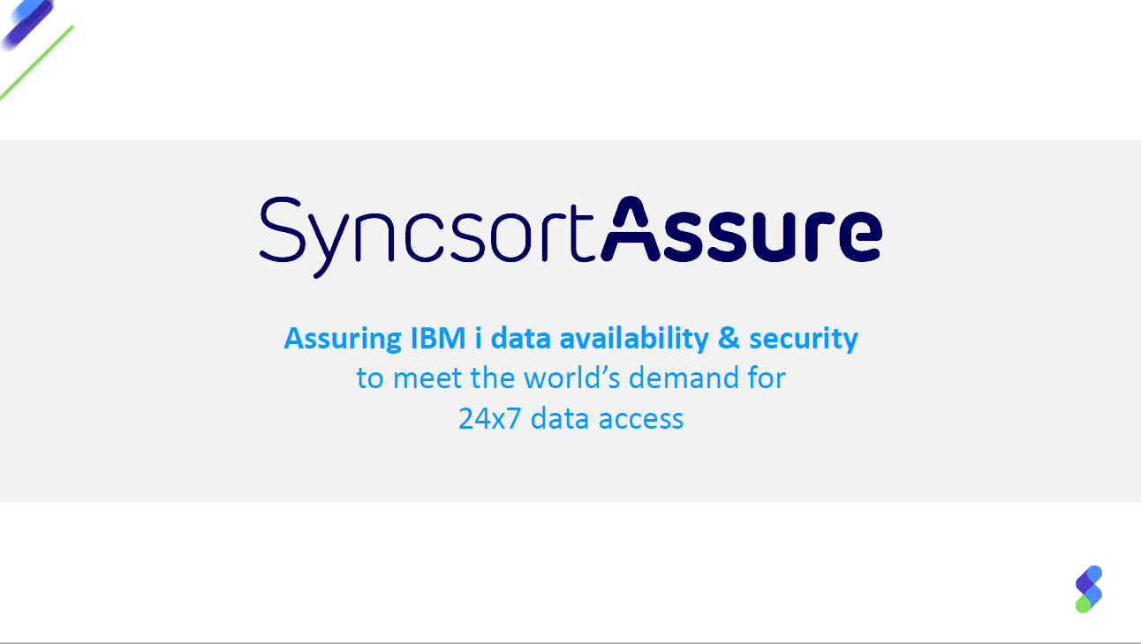
IBM i 데이터 가용성 및 보안 보장
24x7 데이터 액세스에 대한 전 세계 수요 충족

Slide 48
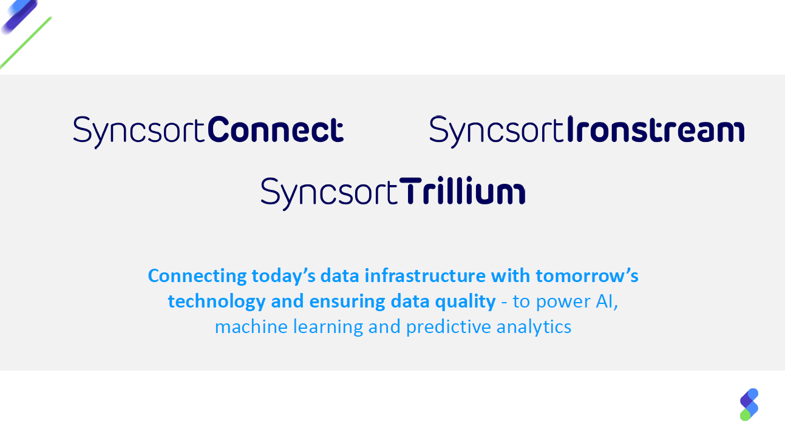
오늘날의 데이터 인프라를
미래의 기술과 연결하고 데이터 품질을 보장
인공지능, 기계 학습 및 예측 분석 기능 제공
Notes:
Syncsort Connect가 DMExpress가 있는 부분으로 이름도 변경 예정입니다.
Syncsort Trillium은 데이터 품질관리 솔루션입니다.

Slide 49
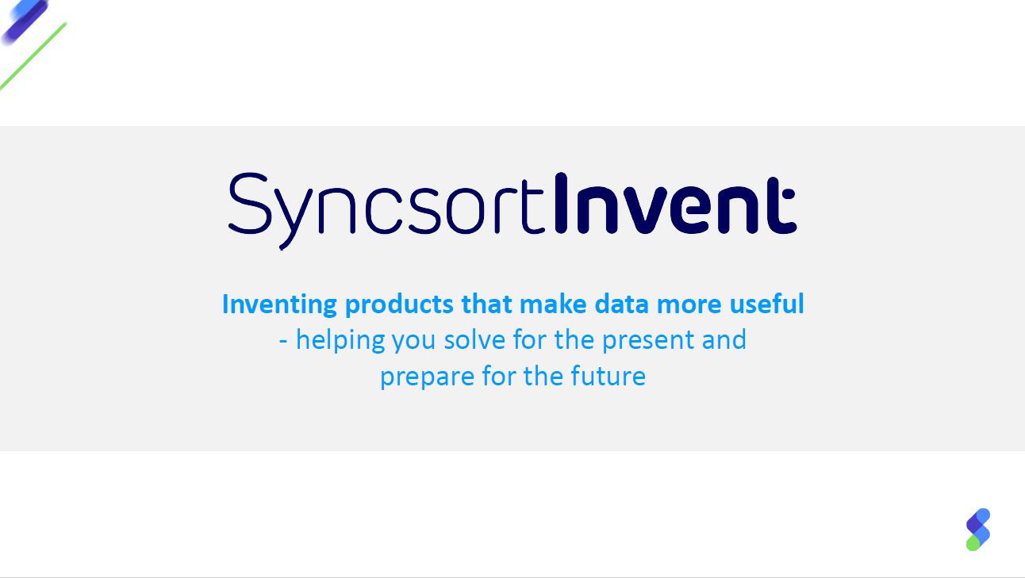
데이터를 더 유용하게 만드는 제품 개발
현재를 해결하고 미래를 준비하는 데 도움
Notes:
새로운 기술 혁신을 위해서 Syncsort는 인도의 두 개 도시에 오피스를 개설했습니다.

Slide 50





















전략적 활용 사례 및 주요 파트너
Optimize
Integrate
Mainframe optimization
Mainframe database migration
Cross-platform capacity management
IBM i high availability & disaster recovery
IBM i data privacy protection
IBM i systems and data access control
IBM i security and compliance monitoring
Integration of legacy app data with cloud & Big Data
Integration of app data with real-time CDC
Integration of machine data for security & IT ops
Data quality for governance
Data quality and profiling for cloud & Big Data
Data quality for customer engagement
Data quality for address & geolocation data
Notes:
클라우드 및 빅 데이터와 기존 애플리케이션 데이터 통합 (기존 레거시 어플리케이션의 데이터를 클라우드와 빅데이터 환경에서도 통합해서 사용 가능하게 지원)
실시간 CDC와 앱 데이터 통합
보안 및 IT 운영을 위한 머신 데이터 통합
다양한 회사와 협력 관계에 있음. Snowflake 는 클라우드 데이터웨어하우스 / elastic : 데이터를 안정적으로 검색, 분석, 시각화합니다 / ServiceNow는 인사관리, 법무, 설비관리, 마케팅, IT 운영 등에 대한 PaaS 서비스 관리를 포함한 클라우드 컴퓨팅 솔루션입니다. ServiceNow는 ITSM에 특화된 클라우드 솔루션으로 폼 기반의 워크플로의 애플리케이션을 제공합니다.
- 고객 및 가치 제안에 중요한 사용 사례에 초점을 맞추고 있음
- 파트너는 이러한 사용 사례를 해결하고 고객이 기존 시스템에 대한 투자를 활용할 수 있도록 지원하는 고유한 가치 제안을 제공하는 데 매우 중요하며, 우리는 공동 마케팅 계획뿐만 아니라 동급 최강의 솔루션을 제공하기 위해 공동 개발 노력을 기울이고 있음
We are focused on use cases that are critical to our customers and to our value proposition
- Our partners are critical to delivering a unique value proposition to address these use cases and help customers leverage their investments in traditional systems– we work with them not just in co-marketing arrangements, but closely in joint development efforts to deliver best-in-class solutions

Slide 51
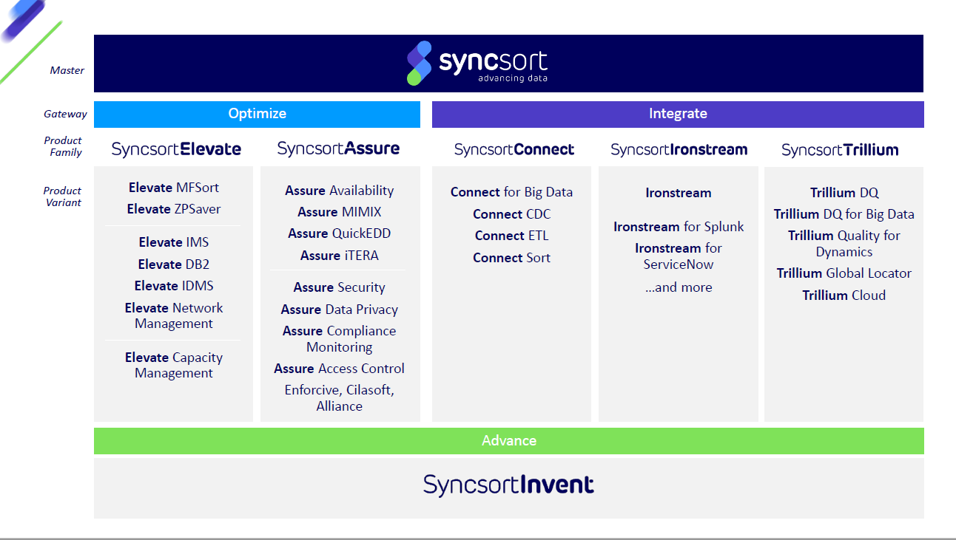
Notes:
오늘 조금 더 보여드릴 솔루션들입니다.
KBS가 국내에서 지원하는 솔루션과 함께 더 확장하려는 솔루션입니다.

Slide 52

Syncsort’s Application Data Integration Family
Connect Sort Windows, UNIX 및 Linux용 고성능 Sort 가속화 Previously DMX Sort
Connect AppMod Windows, UNIX 및 Linux용 메인프레임 Sort 가속화 및 Rehosting Previously DMX App Mod
Connect ETL Windows, UNIX, Linux 및 클라우드용 고성능 ETL
Previously DMX ETL
Connect for Big Data
빅 데이터의 사내 및 클라우드 플랫폼 용 고성능 ETL Previously DMX-h
Connect CDC 데이터베이스, 데이터 웨어하우스, 클라우드 및 빅 데이터에 대한 실시간 데이터베이스 복제 Previously MIMIX Share & DMX CDC
Notes:
이 중에서 Connect Sort는 국내에서 큰 성공. 배치 분야에서 빠질 수 없는 부분. 리호스팅 프로젝트에 적용.
ETL분야는 최근에 많은 고객이 사용 중.. 사용 해 보시고 괜찮군. 쉽네…
빅데이터 분야는 사실 많이 적용되지 않았지만, 해외에는 많이 적용
CDC는 기대하고 있는 분야입니다.

Slide 53
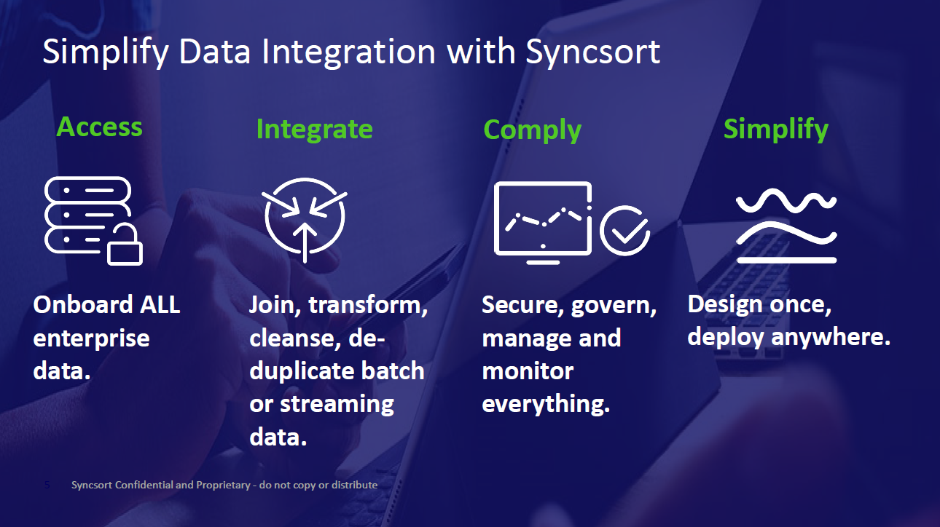
Notes:
Syncsort와 데이터 통합 단순화
Access : 모든 데이터에 접근
Integrate : 일괄 처리 또는 스트리밍 데이터를 결합, 변환, 정리, 중복 제거합니다. / 배치 나 스트리밍 데이터를 조인, 변환, 클렌징, 중복제거
Comply : 모든 것을 보호, 통제, 관리 및 모니터링
Simplify : 한 번 디자인하고, 어디에나 배치하십시오.

Slide 54
DMX, DMX-h (Connect ETL)

Slide 55
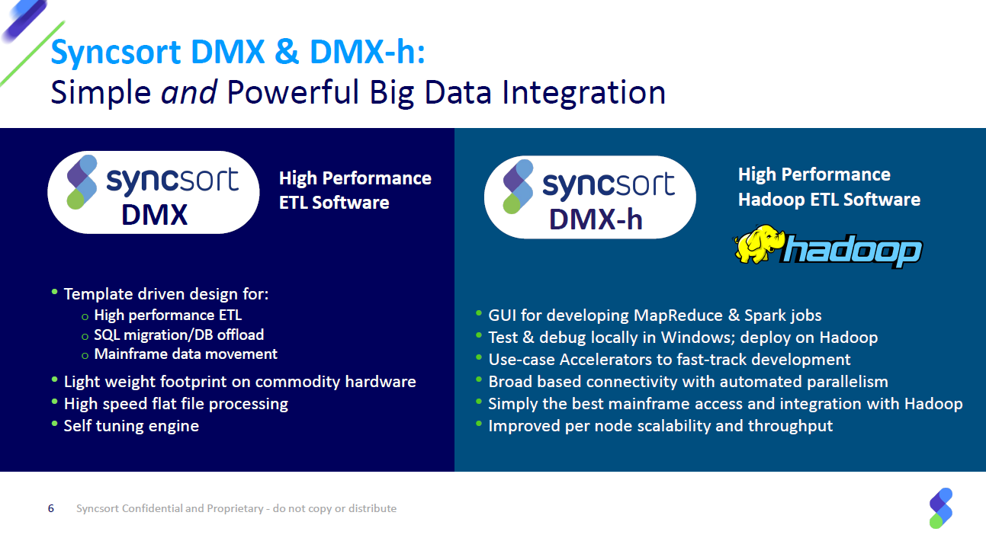
Notes:
고성능 Sort 엔진을 기반으로 한 고성능 ETL 솔루션
속도에 초점을 맞춘 ETL 솔루션
하둡 ETL

Slide 56
Connect CDC

Slide 57




















Connect CDC Usage image
Source
Targets/Destinations
TCP/IP
Connect
CDC
SupportedOS
Connect
CDC
z/OS
Windows
Flexible Replication Options
Change data
One Way
Supported
Source
RDBMS
Choose a topology or combine them to meet your data sharing needs
Two Way
Supported
Target
RDBMS
One to Many
Bi-Directional
Execute DML (INSERT / UPDATE / DELETE) statement to the extracted Source table and leave history in DB Log
Operator
Many to One
Cascade
Start analysis using data of Target
User
Notes:
이 슬라이드는 Connect CDC 사용 이미지입니다.
소스 RDBMS로서 Oracle / SQLServer / IBMDB2 ...etc를 지원합니다.
SQL 문이 소스 측 RDBMS로 실행된 후 해당 SQL은 Connect CDC 를 통해 목표(타겟) RDBMS로 복제됩니다.
대상 RDBMS로서 일반 RDBMS(Oracle, sqlserver, Teradata etc)를 지원하며, 클라우드 데이터베이스 및 스트리밍은 메시지 큐를 선호한다.
화면의 중심은 Connect CDC가 지원하는 복제 토폴로지의 조합입니다.
Connect CDC는 일반 토폴로지와 호환됩니다.
This slide is Connect CDC Usage image.
As the source RDBMS it support Oracle/SQLServer/IBMDB2 …etc .
After the SQL statement is executed to Source side RDBMS, that SQL is replicated to
Target RDBMS via Connect CDC.
As Target RDBMS, it supports general RDBMS(it means oracle,sqlserver,Teradata ..etc), Cloud database and streaming, likes Message Queue.
The center of the screen is a combination of replication topologies supported by ConnectCDC.
Connect CDC is compatible with general topology.

Slide 58
Connect CDC Features (1/2)
Log-based Change Data Capture
백업 및 복구를 위해 이미 존재하는 트랜잭션 로그 파일의 변경 사항을 캡처하여 원본 데이터베이스에 대한 침입 적 작업이 불필요
Flexible Support for Popular Databases, Cloud Data Stores, and Streaming Frameworks
Between relational databases
From relational databases and the data warehouse
From relational databases to streaming frameworks
From relational databases to cloud data stores
Supports flexible data sharing topologies
Flexible Deployment (유연한 구축)
Connect CDC는 인프라 요구를 충족시키기 위해 다양한 복제 구성을 지원
기본 일대일, 일대다 및 다대일 복제 구성 지원
고급 양방향, 양방향 및 계단식(cascade) 구성
토폴로지를 결합 할 수도 있음
Resiliency (복원력)
연결 실패, 네트워크 장애 또는 소스, 대상 및 애플리케이션 서버 장애가 있는 경우 Connect CDC는 수동으로 개입하거나 재 동기화하지 않고도 자동으로 복구 가능
데이터 전송이 중단된 정확한 위치를 추적하고, 수동 개입 없이 데이터 손실 없이 데이터 중복 제거가 없는 정확한 지점에서 자동으로 재 시작 됨
Notes:
여기서부터, 나는 Connect CDC의 주요 특징에 대해 설명하겠다.
연결 CDC는 로그 기반 Change Data Capture 입니다.
CDC를 연결하여 RDBMS의 기록 로그에서 변경 데이터를 추출하여 대상에 적용하십시오.
또한 회복성이 고려된다.
네트워크 장애가 발생하면 CDC 연결은 수동 개입이나 재동기화 없이도 자동으로 복구할 수 있다.
그리고, Connect CDC는 클라우드에 대한 사내, 스트리밍에 대한 사내 등 다양한 플랫폼을 지원한다.
그리고, Connect CDC는 인프라의 요구를 유연하게 충족하기 위해 다양한 토폴로지를 지원한다.
From here, I explain a main features of Connect CDC.
Connect CDC is Log-based Change Data Capture.
Connect CDC extracts change data from RDBMS's history log and applies it to the target.
Also, Resiliency is considered.
If a network failure occurs, the Connect CDC can automatically recover without need for manual intervention or resynchronization.
And, Connect CDC supports various platforms such as on-premises to cloud and on-premises to streaming.
And, Connect CDC supports various topologies, as such one - to - one, one - to - many and many - to - one) , To meet the needs of infrastructure flexibly.

Slide 59
Connect CDC Features (2/2)
Fault Tolerance (결함 허용)
내장된 충돌 모니터링 및 충돌 해결로 데이터 무결성 보장
충돌 해결 및 충돌 모니터링과 같은 데이터 무결성 요구 사항 지원
Data Governance Support
Connect CDC는 모든 소비자가 읽을 수 있는 Kafka 스키마 레지스트리와 통합되므로 메타데이터는 Kafka가 공급하고 있는 애플리케이션이나 시스템으로 보존
Connect CDC는 애플리케이션 데이터 파이프라인을 통한 완벽한 end-to-end 데이터 전송을 위해 Connect ETL 또는 Connect for Big Data와 함께 사용할 수 있음
데이터 액세스 및 변경 내역에 대한 감사 추적 표시
Minimal Impact on Resources
로그 기반 CDC는 이미 생성된 로그의 변경 사항을 캡처하여 원본 데이터베이스 성능 유지
변경된 데이터만 이동하여 네트워크 대역폭 절약
Secure Data Transfer
Kerberos authentication
TLS/SSL encryption
Graphical Interface
No coding or tuning
모니터링 콘솔 + SMTP 이메일 알림
서로 다른 테이블, 행 및 열 간의 데이터 자동 매핑
Notes:
또한 복제 중에 충돌 모니터링 및 충돌 해결 및 데이터 암호화를 수행할 수 있다. 그리고 모든 복제 설정은 GUI에서 수행할 수 있다. 코딩이나 튜닝이 필요하지 않다. 그리고 Connect CDC는 Cafka 및 Connect ETL/Big Data와 함께 데이터 거버넌스를 지원한다. CDC 연결은 RDBMS에서 데이터 변경만 마이그레이션하므로 네트워크 대역폭, 디스크 사용량, CPU 사용량 등의 리소스 사용량이 최소화된다.
Also, You can do collision monitoring and conflict resolution and data encryption during replication.
And, All replication settings can be performed on GUI. No coding or tuning is required.
And Connect CDC supports your data governance in conjunction with Kafka and Connect ETL/Big Data.
And Connect CDC migrates only change data from RDBMS, So, resource usage such as network bandwidth, disk usage and CPU usage is minimized.

Slide 60

Broad Range of Supported Platforms

Slide 61
Topology를 선택, 결합하여
데이터 공유 요구 사항 충족

